Slide 1
Elementi Costruttivi_aa. 2025-26
MALTA
miscela di legante , acqua, inerti fini ed eventuali additivi (cellulosa, amido, vermiculite)
lavorabilità all'impasto
resistenza meccanica
STAGIONATURA
https://www.pentachem.it/pdf/it_catalogo.pdf
https://www.mapei.com/it/it/prodotti-e-soluzioni

Slide 2
Elementi Costruttivi_aa. 2025-26
LEGANTI
aerei
calce aerea, gesso
(porosità, traspirabilità)
idraulici
calce idraulica, cemento portland, pozzolana
(impermeabilità, resistenza meccanica)
malte bastarde
mix di leganti
generalmente cemento (impermeabilità e resistenza) e calce aerea (lavorabilità) 1:0,5
Notes:
I leganti[modifica | modifica wikitesto]
I leganti normalmente impiegati per il confezionamento delle malte sono:
il cemento;
la calce idraulica naturale in polvere: ottenuta dalla cottura di marne naturali e successivo spegnimento e macinazione
la calce idraulica artificiale in polvere: ottenuta dalla cottura di mescolanze intime ed omogenee di calcare e materie argillose e successivo spegnimento e macinazione
la calce eminentemente idraulica naturale o artificiale in polvere: ottenuta come la calce idraulica naturale e artificiale
calce idraulica artificiale pozzolanica in polvere (calce idraulica di miscela): miscela omogenea ottenuta dalla macinazione di pozzolana e calce aerea idratata.
calce idraulica artificiale siderurgica in polvere (calce idraulica di miscela): miscela omogenea ottenuta dalla macinazione di loppa basica granulare d'altoforno e calce aerea idratata.
la calce pozzolanica: ottenuta da miscelazione di calce aerea e pozzolana
la calce aerea e la calce idrata. La calce idrata viene impiegata anche come additivo fluidificante nelle malte cementizie.
Allo scopo di evitare efflorescenze è consigliabile usare leganti che abbiano un contenuto alcalino, espresso in Na₂O ≤0,15 %.
§Gli inerti[modifica | modifica wikitesto]
La sabbia, proveniente da depositi sedimentari o da frantumazione di rocce, deve essere priva di sostanze dannose; in particolare non devono essere superate le seguenti percentuali in peso delle seguenti sostanze:
componenti organici ≤0,5%
solfati ≤1%
cloruri ≤0,05%.
Sono consigliati i seguenti limiti granulometrici:
da 0 a 4 mm: ≥95%
da 4 a 5 mm: ≤5%.
Le parti extra fini (≤1 mm) possono essere tollerate sino ad un massimo del 4%.
§L'acqua[modifica | modifica wikitesto]
L'acqua d'impasto deve essere pura, limpida e dolce. Non deve contenere sostanze nocive, quali acidi organici, humus, limi, argille, alcali, sostanze zuccherine, ecc. Anche la temperatura è importante poiché bassi valori rallentano i fenomeni di presa mentre alti valori li accelerano. Minore è la quantità di acqua presente nell'impasto, maggiori saranno le proprietà dell'impasto. È quindi importante usarne il minore quantitativo possibile, perché anche se poi alla fine la malta asciuga, quando sarà secca avrà una resistenza a trazione e compressione minore se l'impasto è stato ottenuto con troppa acqua.
§Classificazione delle malte[modifica | modifica wikitesto]
Malta di cemento
Le malte possono essere classificate in base alla destinazione d'uso o al meccanismo di indurimento. La prima classificazione suddivide le malte in:
malte di allettamento: utilizzate come letto di posa per elementi con diversa funzione. Un tipico esempio di malta di allettamento è dato dagli elementi in muratura portante in laterizio, in cui i mattoni sono collegati da uno strato di malta di spessore generalmente inferiore al centimetro, che si interpone tra due fila di mattoni.
malta per massetto: utilizzata per preparare il fondo (in edilizia detto massetto) sul quale si poseranno i materiali da pavimentazione (piastrelle, mattonelle, ecc.) con funzioni di incollaggio e presa.
malta di stilatura: utilizzata per chiudere fessure o rifinire elementi murari o pavimentali composti da sistemi eterogenei. Le fughe tra le mattonelle o la malta aggiunta ad un sistema in muratura per rendere piane le superfici.
malta di finitura: utilizzata per rifinire sistemi a malta grezzi, è generalmente caratterizzata da una distribuzione di inerti prevalentemente fini, di dimensione ben inferiore al millimetro. Gli intonaci rientrano in questa tipologia di malta.
arriccio: gli arricci sono malte preparatorie dell'intonaco, di cui costituiscono un livello inferiore non visibile dall'esterno. A differenza di questo sono caratterizzate dalla presenza di inerti più grossolani e hanno funzione di preparazione alla stesura dello strato di finitura.
malte da iniezione: vengono utilizzate per interventi di riadesione di sistemi precedentemente disconnessi o distaccati. Sono caratterizzate da un'elevata fluidità ottenuta mediante eccesso d'acqua di impasto o l'uso di additivi fluidificanti e superfluidificanti.
In base alla seconda classificazione le malte possono essere suddivise essenzialmente in due categorie:
aeree: in grado di fare indurimento esclusivamente a contatto con l'aria.
idrauliche: in grado di dare reazioni di indurimento anche non a contatto con l'aria.
Questa prima suddivisione non permette però di racchiudere compiutamente il complesso mondo delle malte per cui è necessario compiere un affinamento. Le malte aeree sono sistemi costituiti dall'unione di un legante aereo, la calce aerea o il gesso, con un inerte fino. L'inerte deve essere costituito da un sistema non reattivo, quale ad esempio una sabbia calcarea o una sabbia ricca in silice cristallina (quarzo). Le malte aeree costituiscono la maggioranza delle malte storiche e sono state utilizzate in passato sia per l'ottenimento di malte ad uso strutturale che per malte di finitura interne ed esterne. Oggigiorno è erroneamente diffusa la convinzione che questo tipo di sistemi non resista all'azione dell'acqua o non sia in grado di fornire sistemi di adeguate prestazioni meccaniche. Per sfatare questa convinzione basti ricordare il ritrovamento di malte pavimentali a Yiftah in Galilea, risalente al 7000 a.C. [ Pecchioni; Fratini; Cantisani, Le malte antiche e moderne tra tradizione e innovazione, Bologna, Patron, 2008.]. Un altro esempio di malta aerea di straordinaria durabilità è fornita dagli intonaci Li Vigni, estremamente diffusi a Palermo durante il periodo liberty, inizi del XX secolo, e giunti ai giorni nostri in perfette condizioni di conservazione anche nelle zone esposte ad una forte azione da parte dello spray marino. [ Alaimo; Giarrusso; Montana, I materiali lapidei nell'edilizia storica a Palermo, Palermo, lionbooks, 2008.] Le malte idrauliche costituiscono un sottoinsieme dalle maggiori sfaccettature. Le malte idrauliche sono infatti ottenibili con sistemi diversi e con conseguenti diversi gradi di idraulicità. Ovvero esistono malte che possono considerarsi interamente idrauliche: ovvero le cui reazioni di indurimento si possono svolgere interamente senza contatto con l'aria; mentre altre malte hanno un comportamento solo parzialmente idraulico. Si può effettuare allora un distinzione tra di esse in base al legante utilizzato. Le malte a base di cemento rientrano nella prima categoria. Sono oggi molto diffuse soprattutto per la facilità realizzativa. Presentano elevate proprietà meccaniche, grazie alle caratteristiche del cemento, elevata impermeabilità e non richiedono particolari cure dopo la stesura. L'indurimento è garantito dalle reazioni del cemento con l'acqua di impasto e l'utilizzo, oggi sempre più diffuso, di cementi a rapido indurimento garantisce l'ottenimento di un sistema stabile in poco tempo e a dispetto delle condizioni ambientali di messa in opera. Le malte a base di calce idraulica sono invece sistemi prevalentemente idraulici in cui una parte dell'indurimento avviene per carbonatazione, ovvero per reazione con l'anidride carbonica dell'aria. Sono caratterizzate, rispetto a quelle a base di cemento, da una maggiore traspirabilità e da prestazioni meccaniche inferiori. Le malte a base di calce idraulica, sia essa naturale o artificiale, richiedono una maggiore cura nella realizzazione poiché dopo la messa in opera è necessario garantire una corretta umidità al sistema per un periodo più lungo che nel caso precedente. La calce idraulica si mescola molto bene con il cemento Portland per la costituzione delle cosiddette malte bastarde.^{[3]} Le malte idrauliche a base di calce aerea sono invece sistemi complessi, le cui proprietà sono note da tempi antichi. Rientrano in questa categoria due tipologie di malte molto diffuse nell'antichità: le malte pozzolaniche e le malte a cocciopesto. Si tratta in entrambi i casi di malte ottenute additivando la calce aerea con un sistema reattivo, il cocciopesto o la pozzolana naturale. Il comportamento idraulico è garantito da una reazione di interfaccia tra l'idrossido di calcio del legante e la silice amorfa, ed eventualmente l'allumina amorfa, presente nell'aggregato. Questa reazione permette di ottenere nei bordi tra i grani e il legante la formazione di composti del tutto analoghi a quelli che si formano per indurimento del cemento portland, garantendo alla malta una notevole riduzione della porosità e un in

Slide 3
Elementi Costruttivi_aa. 2025-26
DIFFERENTI FUNZIONI DELLA MALTA
allettamento
malta di cemento, sabbia di granulometria
variabile fino a 5mm
s≤ 1,5 (comenti) s≈ 2 cm (per pavimenti)
collegamento
massetti/sottofondi
malta di cemento, sabbia di granulometria variabile
fino a 5mm, eventuali additivi
s≥ 1,5
distribuzione
livellamento
intonaco
malta di cemento/calce/gesso/argilla, sabbia di granulometria non superiore ai 2mm, eventuali additivi
3 strati: rinzaffo, arriccio, intonachino (stabilitura)
s≥ 1,5 - 2 cm
tenuta

Slide 4
Elementi Costruttivi_aa. 2025-26
DIFFERENTI FUNZIONI DELLA MALTA
stilatura
interventi di rifinitura di giunti
malte da iniezione
interventi di riadesione di sistemi disconnessi o distaccati

Slide 5
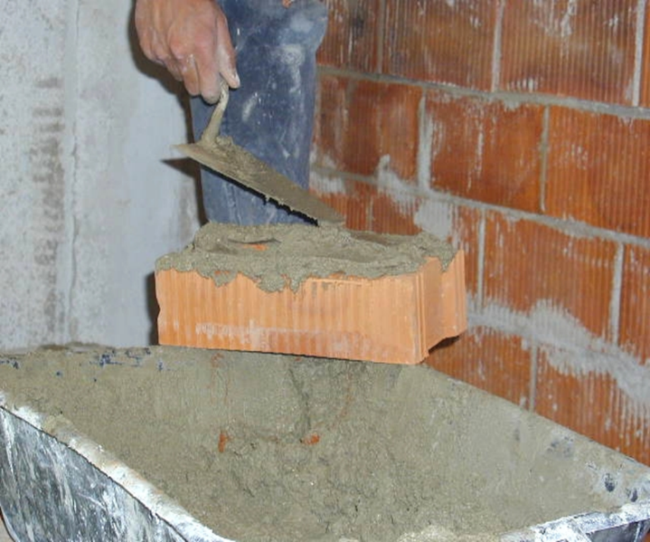
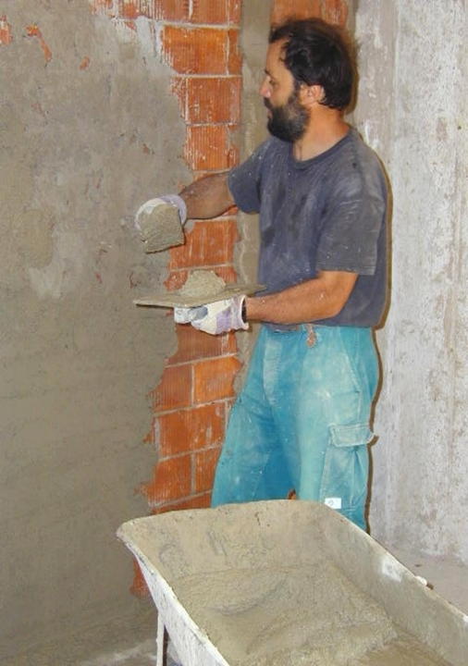
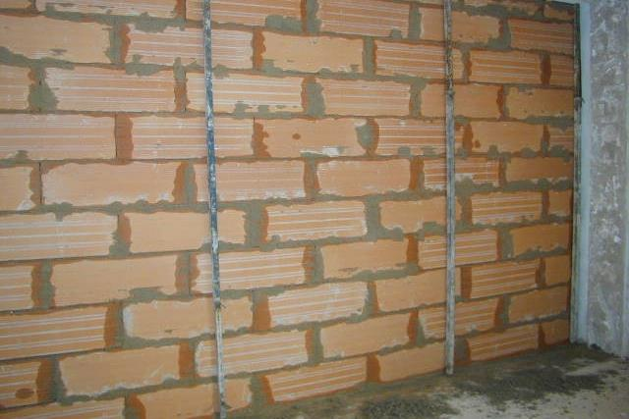
Elementi Costruttivi_aa. 2025-26

Slide 6
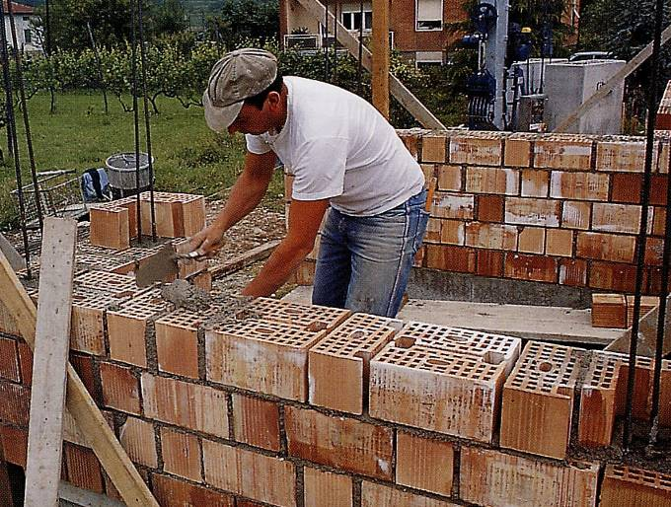
Elementi Costruttivi_aa. 2025-26

Slide 7
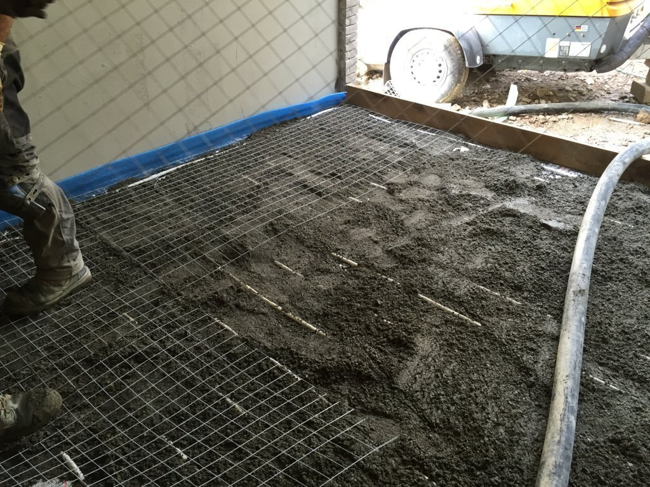
Elementi Costruttivi_aa. 2025-26

